Slide 1
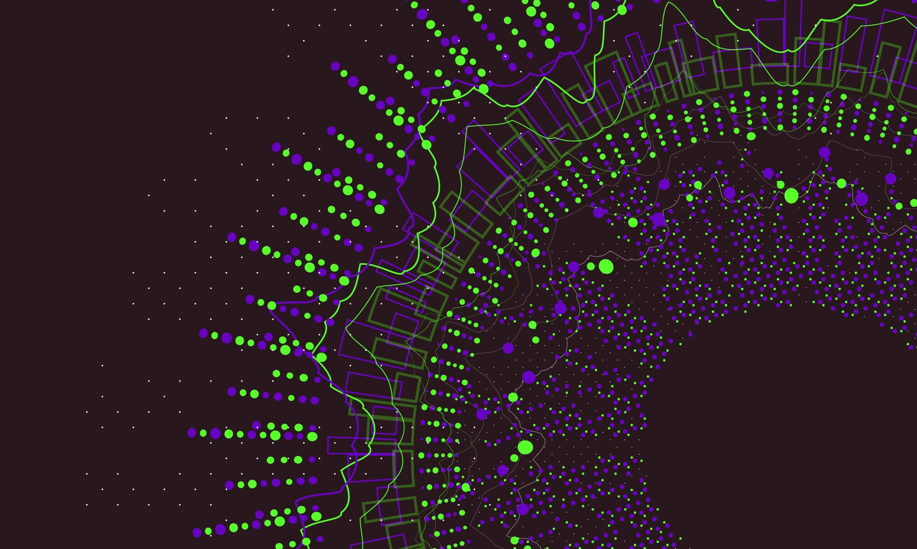
Detecção Facial
Unity RA

Slide 2
UI
Este projeto utiliza um sistema de interface de usuário chamado Unity UI (ou uGUI ). Este sistema organiza as interfaces de usuário usando um componente Canvas — você precisa criar cada parte da interface de usuário como filha de um GameObject com este componente Canvas adicionado a ele. Já fizemos isso para o seu aplicativo, mas você precisará configurá-lo para atender às suas necessidades específicas.

Slide 3
1. Na janela Projeto , acesse Assets > _InteractiveFaceFilter > Prefabs .
2. Arraste o prefab AR_Canvas da janela Projeto para a janela Hierarquia .
3. Para visualizar as alterações sem precisar executar o aplicativo, abra a visualização de Jogo .
4. Na janela Hierarchy , selecione o GameObject GlassesGroup e, em seguida, habilite o GameObject na janela Inspector .
Os modelos de óculos devem aparecer na visualização do jogo .

Slide 4
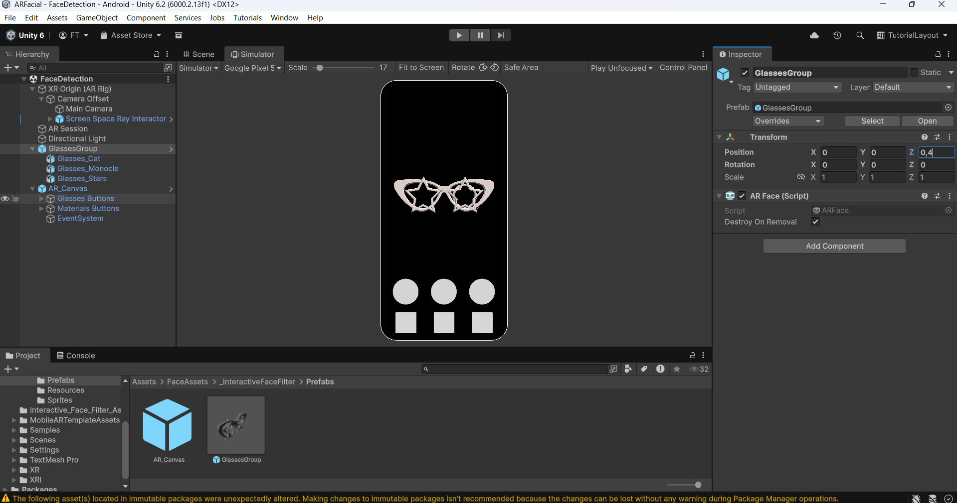

Slide 5
Ícones para botões UI
Atualmente, os botões dos óculos são apenas círculos vazios, mas no aplicativo final os usuários deverão ser capazes de identificar qual botão representa qual par de óculos. Para isso, você aplicará ícones predefinidos que representam cada par de óculos.
Os ícones dos óculos foram criados em um software externo e agrupados em uma folha de sprites. Uma folha de sprites é um atlas (imagem contendo uma coleção de imagens menores) que pode ser recortada (separada) e usada individualmente no Unity Editor. O uso de uma folha de sprites ajuda a otimizar o aplicativo: renderizar um único arquivo de imagem é mais eficiente do que renderizar vários arquivos individuais. As folhas de sprites também são úteis para fins de organização — você pode encontrar todos os ícones dos óculos na mesma folha de sprites.

Slide 6
UI
1. Na janela Projeto , navegue até Assets > _InteractiveFaceFilter > Sprites .
2. Localize a folha de sprites UI_Icon_Glasses e selecione a seta no lado direito da miniatura para revelar os sprites individuais.
3. Na janela Hierarchy , expanda o GameObject Glasses Buttons usando o ícone de expansão para revelar seus GameObjects filhos.
4. Selecione o GameObject " Óculos 1 Botão" .
5. Escolha qual dos três óculos selecionados para o aplicativo será representado pelo primeiro botão na interface do usuário.
6. Arraste o ícone de óculos selecionado da janela Projeto para a janela Inspetor e atribua-o à propriedade Imagem de Origem .

Slide 7
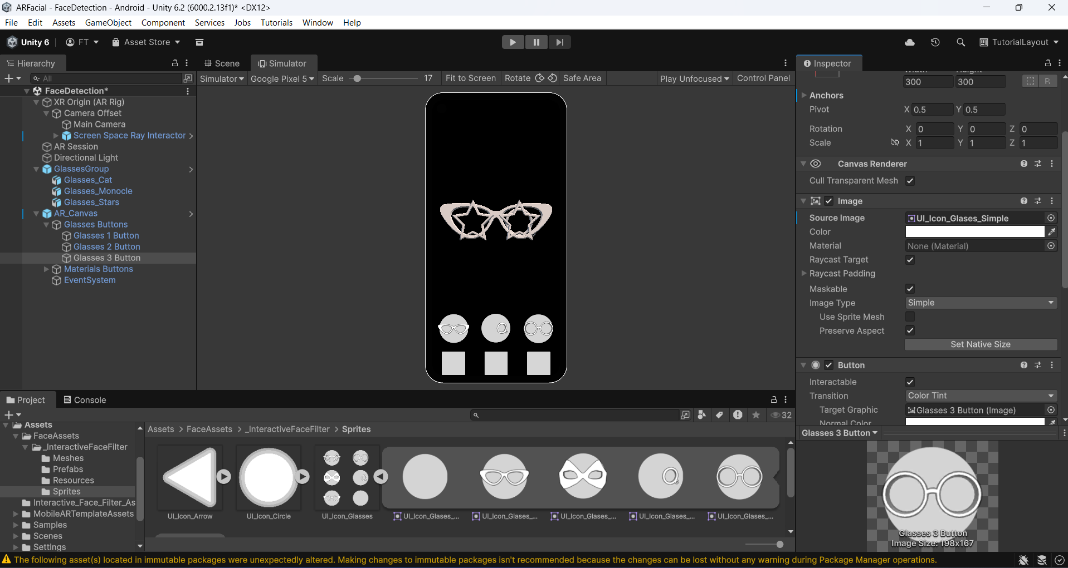

Slide 8
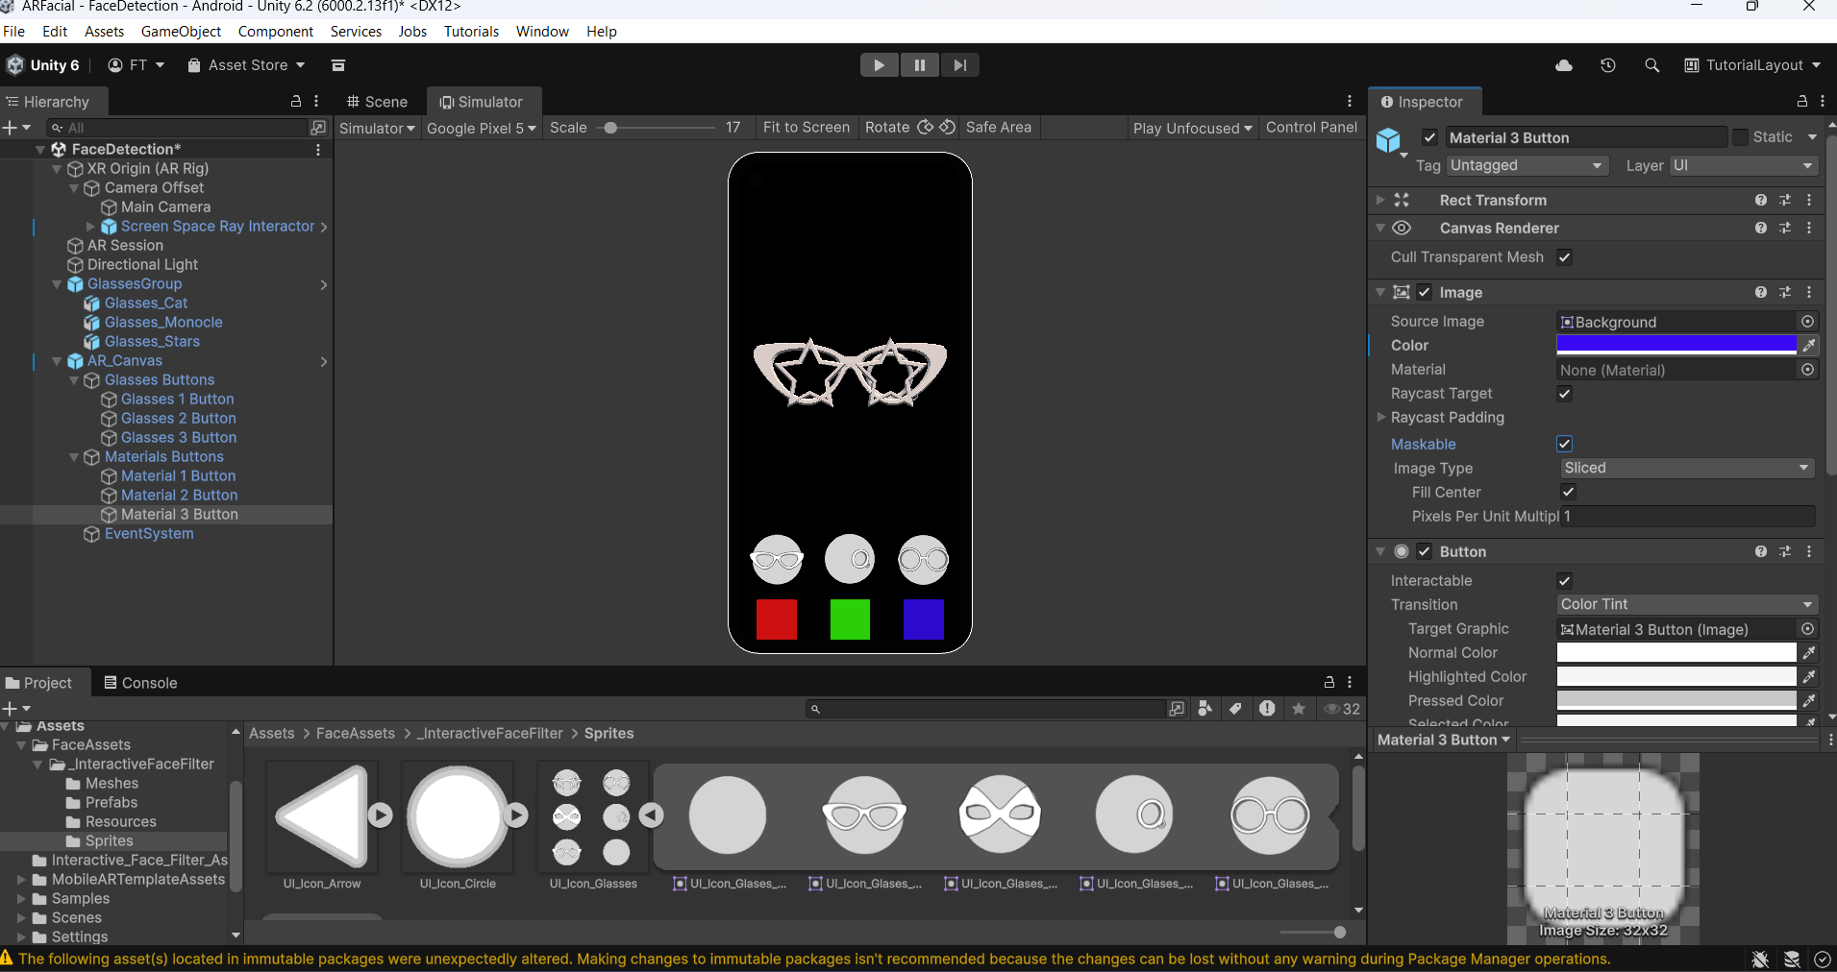

Slide 9
SCRIPT

Slide 10
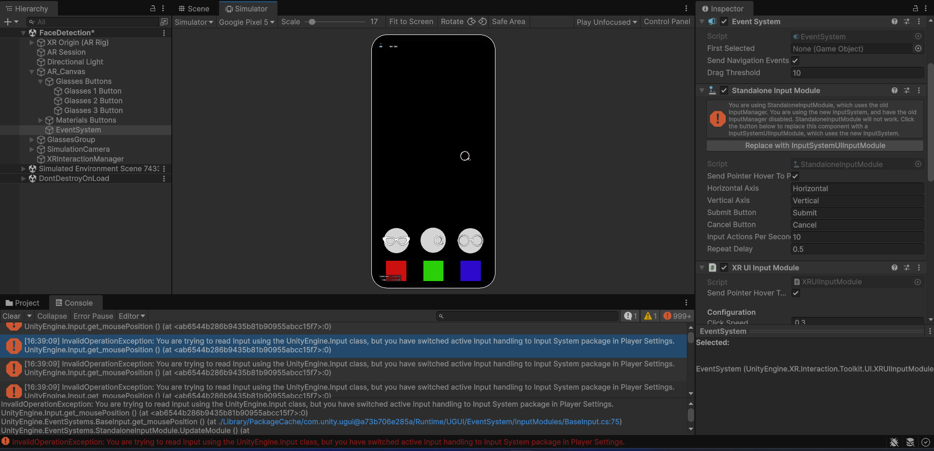
Remova
Remova antigo

Slide 11
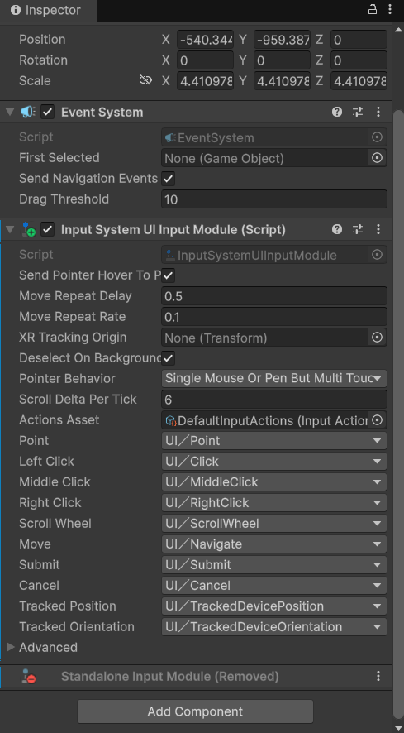
Adicione Inputy System UI Input Module

Slide 12
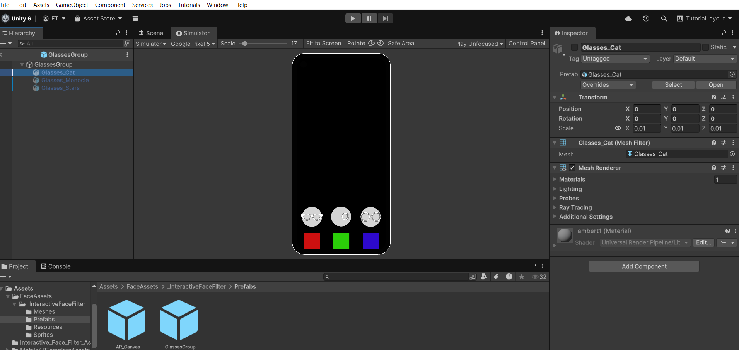
Desative os óculos

Slide 13

using UnityEngine;
public class GlassesUIController : MonoBehaviour
{
public static GlassesUIController Instance;
private GlassesManager currentManager;
void Awake()
{
Instance = this;
}
// chamado pelo GlassesGroup quando ele nasce
public void Register(GlassesManager manager)
{
currentManager = manager;
Debug.Log("✅ GlassesManager registrado no Canvas");
}
// chamado pelos botões
public void SelectGlasses(int index)
{
if (currentManager == null)
{
Debug.LogError("❌ Nenhum GlassesManager registrado");
return;
}
currentManager.ActivateGlasses(index);
}
}

Slide 14
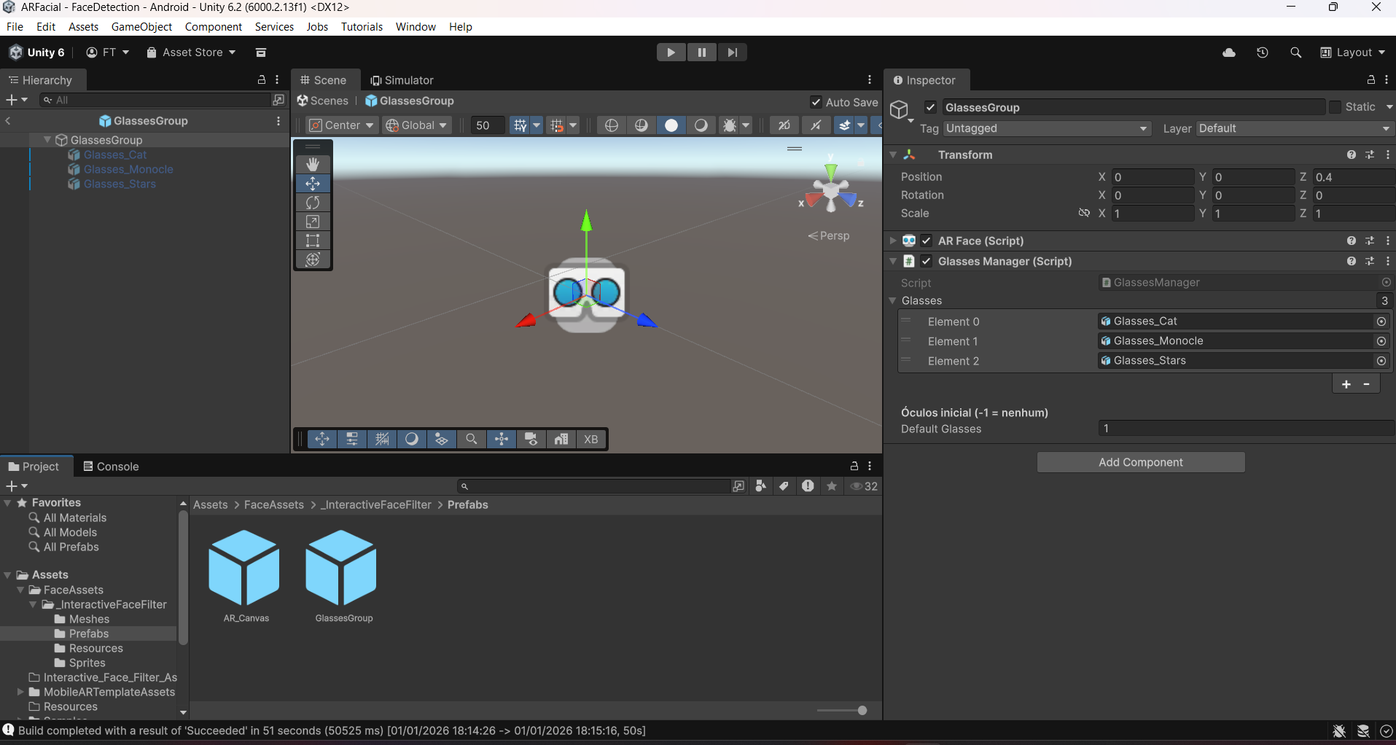
Script deve ficar no prefab Glassses Group que criamos

Slide 15
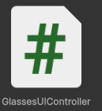
using UnityEngine;
public class GlassesUIController : MonoBehaviour
{
public static GlassesUIController Instance;
private GlassesManager currentManager;
void Awake()
{
Instance = this;
}
// chamado pelo GlassesGroup quando ele nasce
public void Register(GlassesManager manager)
{
currentManager = manager;
Debug.Log("✅ GlassesManager registrado no Canvas");
}
// chamado pelos botões
public void SelectGlasses(int index)
{
if (currentManager == null)
{
Debug.LogError("❌ Nenhum GlassesManager registrado");
return;
}
currentManager.ActivateGlasses(index);
}
}

Slide 16
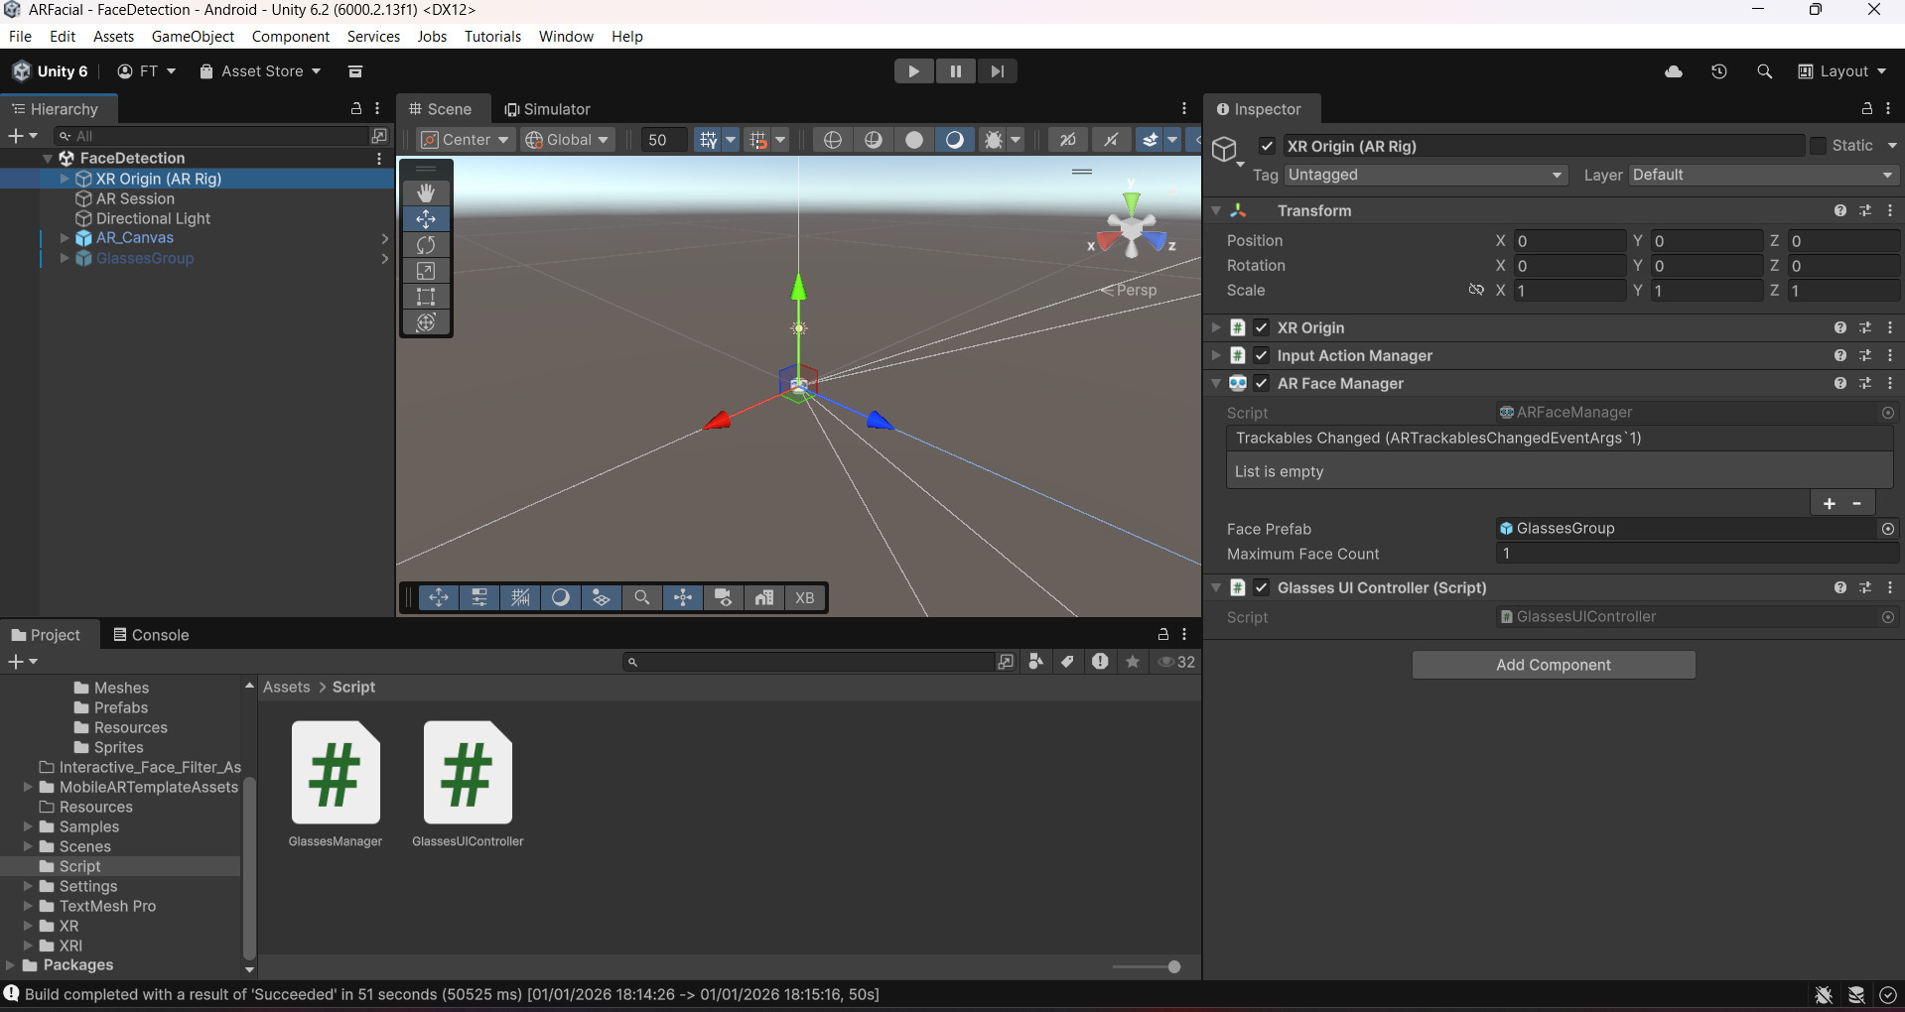
Script deve ficar no nosso XROrigin pois ele instancia via face detection o nosso GalssesGroup

Slide 17
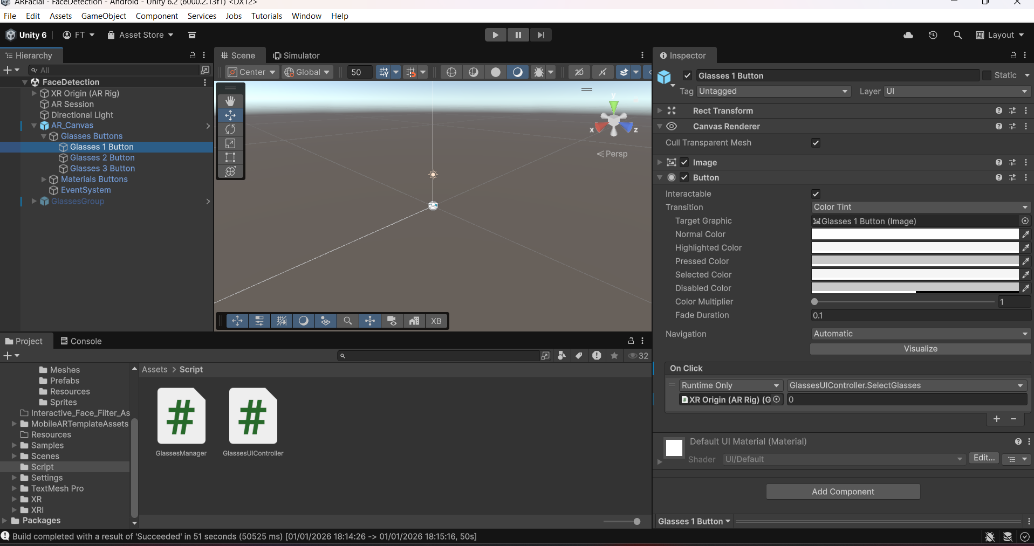

Slide 18
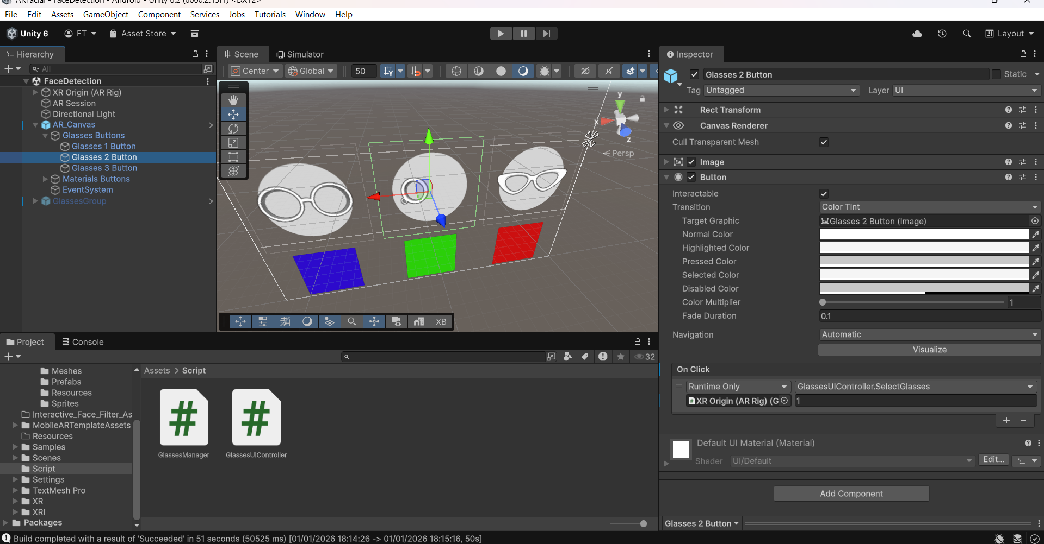

Slide 19
Trocando Cores
Material

Slide 20
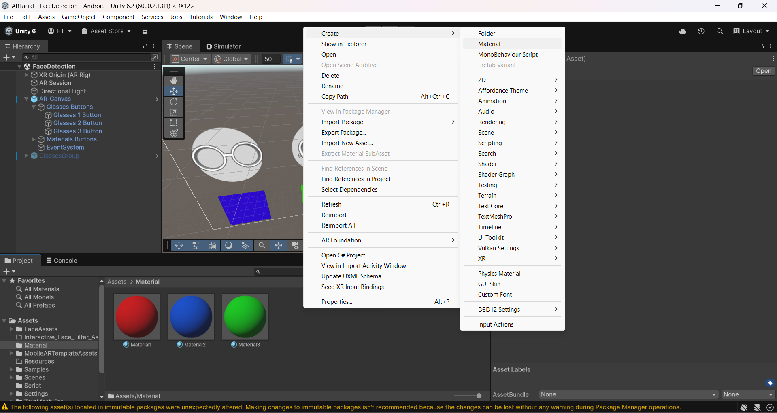
Crie uma pasta com os materiais

Slide 21
using UnityEngine;
public class GlassesManager : MonoBehaviour
{
public GameObject[] glasses;
[Header("Óculos inicial")]
public int defaultGlasses = 0;
private static int ultimoIndice = -1;
//======================referencia para óculos selecionado
private GameObject activeGlasses;
void Start()
{
if (GlassesUIController.Instance != null)
GlassesUIController.Instance.Register(this);
DisableAll();
// 🔁 reaplica o último óculos quando o rosto voltar
if (ultimoIndice >= 0 && ultimoIndice < glasses.Length)
{
ActivateGlasses(ultimoIndice);
}
else if (defaultGlasses >= 0 && defaultGlasses < glasses.Length)
{
ActivateGlasses(defaultGlasses);
}
}
public void ActivateGlasses(int index)
{
if (index < 0 || index >= glasses.Length)
return;
DisableAll();
glasses[index].SetActive(true);
//guarda o último escolhido
ultimoIndice = index;
//========================Referencia do oculuos selecionado
activeGlasses = glasses[index];
}
void DisableAll()
{
foreach (var g in glasses)
if (g != null)
g.SetActive(false);
}
//=========================Método para trocar a cor
public void SetMaterial(Material mat)
{
if (activeGlasses == null) return;
foreach (var r in activeGlasses.GetComponentsInChildren<Renderer>())
{
r.material = mat;
}
}
}

Slide 22
using System;
using UnityEngine;
public class GlassesUIController : MonoBehaviour
{
public static GlassesUIController Instance;
private GlassesManager currentManager;
void Awake()
{
Instance = this;
}
// chamado pelo GlassesGroup quando ele nasce
public void Register(GlassesManager manager)
{
currentManager = manager;
Debug.Log("✅ GlassesManager registrado no Canvas");
}
// chamado pelos botões
public void SelectGlasses(int index)
{
if (currentManager == null)
{
Debug.LogError("❌ Nenhum GlassesManager registrado");
return;
}
currentManager.ActivateGlasses(index);
}
//chama metodo Trocar cor pelo botao
public void SelectColor(Material material)
{
if (currentManager == null)
{
Debug.LogError("❌ Nenhum GlassesManager registrado");
return;
}
currentManager.SetMaterial(material);
}
}

Slide 23
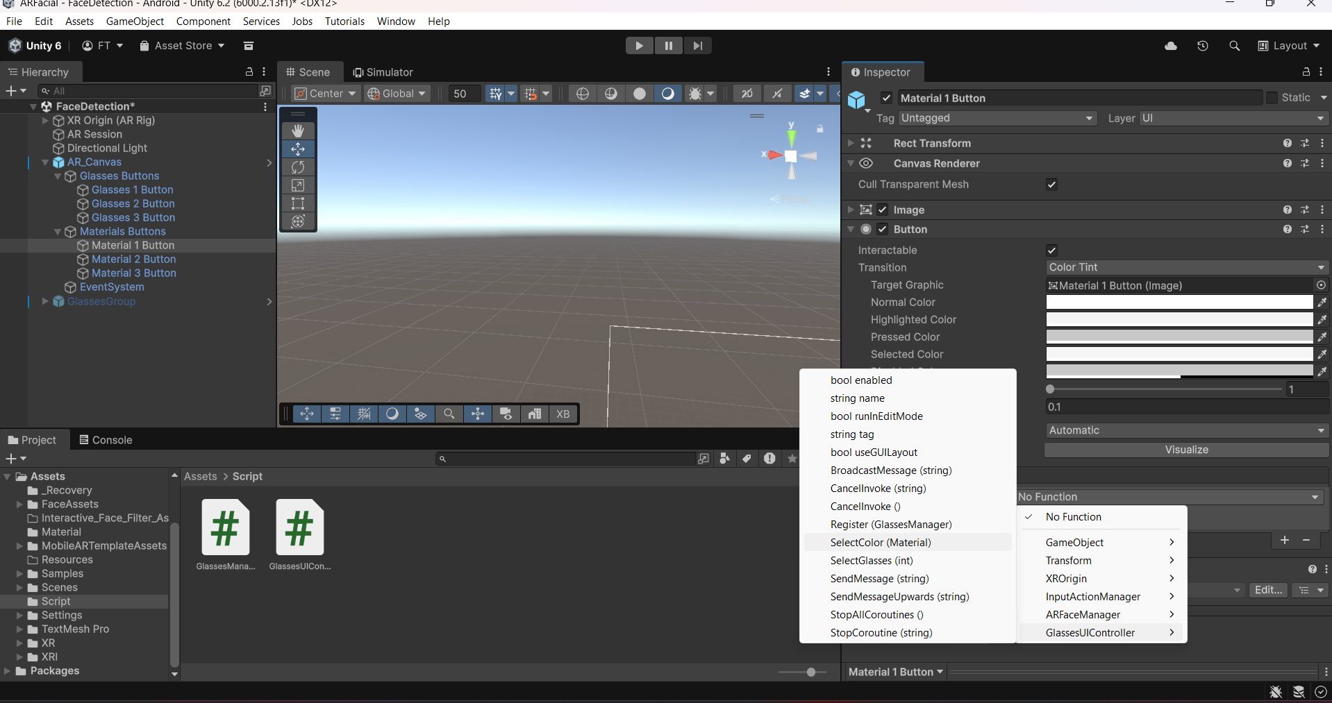
Utilize o XROrigin para pegar o script e o evento

Slide 24
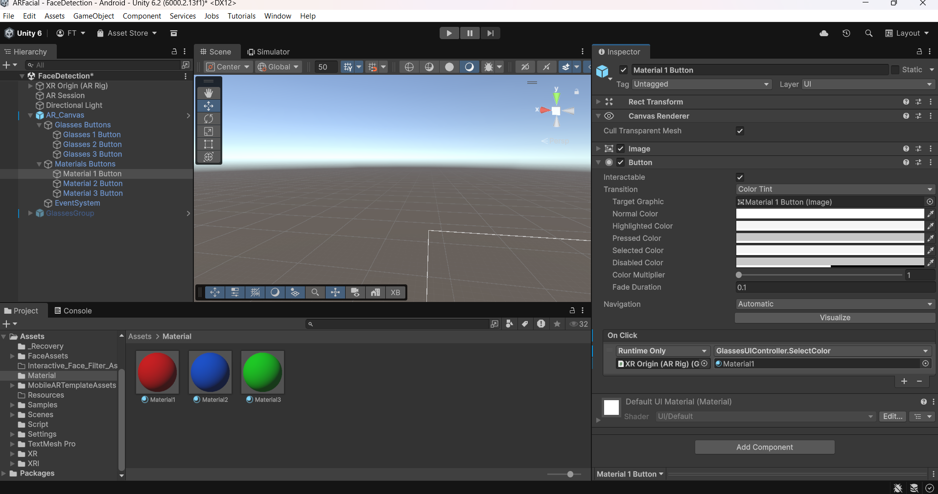

Slide 25
Aprimoramento

Slide 26
using UnityEngine;
public class GlassesManager : MonoBehaviour
{
public GameObject[] glasses;
[Header("Óculos inicial")]
public int defaultGlasses = 0;
private static int ultimoIndice = -1;
void Start()
{
if (GlassesUIController.Instance != null)
GlassesUIController.Instance.Register(this);
DisableAll();
// 🔁 reaplica o último óculos quando o rosto voltar
if (ultimoIndice >= 0 && ultimoIndice < glasses.Length)
{
ActivateGlasses(ultimoIndice);
}
else if (defaultGlasses >= 0 && defaultGlasses < glasses.Length)
{
ActivateGlasses(defaultGlasses);
}
}
public void ActivateGlasses(int index)
{
if (index < 0 || index >= glasses.Length)
return;
DisableAll();
glasses[index].SetActive(true);
// 🔐 guarda o último escolhido
ultimoIndice = index;
}
void DisableAll()
{
foreach (var g in glasses)
if (g != null)
g.SetActive(false);
}
}
Persistir ultimo óculos
Private static int -> face detection sempre que o rosto é detectado
Ele inicia a o método start e onEnable, quando pede o rosto ele destroy
O prefab

